Slide 1
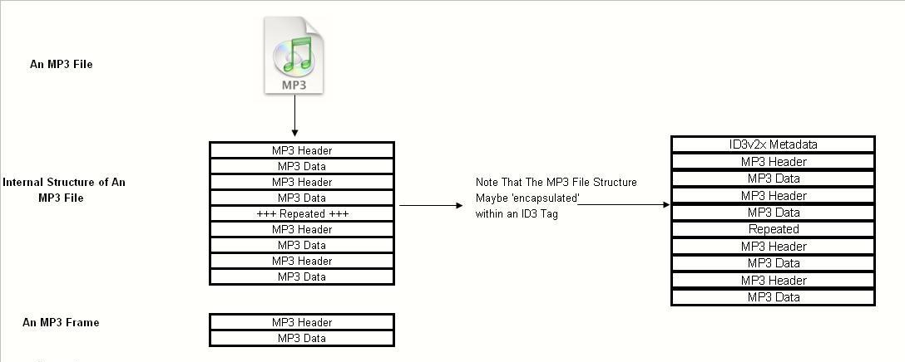
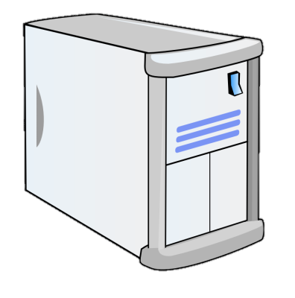
PROBLEM APPROACH
연구 목표
ID3 태그 구조 파악 및 입출력이 가능한 라이브러리 작성
USLT 프레임 구조 파악 및 가사 입출력이 가능한 라이브러리 작성
가사 및 앨범아트 등의 부가적 정보를 얻어올 인터넷 프로토콜, 파싱 엔진 작성
ID3 태그 구조
ID3 Tag Structure (id3.org)의 공식 구조를 기반으로 직접 라이브러리를 작성하였다.
ID3 태그는 ID3v1과 ID3v2로 나뉘어지며, 현재 ID3v2가 주로 쓰인다.
Image From : http://dialup.egloos.com/152001
USLT 프레임 구조
ID3 Tag Frame의 일부로서, 가사 데이터가 들어있는 프레임이다.
재미있는 점은, 이 USLT 프레임의 구조가 삼성/Iriver/COWON 등의 MP3P의 가사 데이터에서 모두 비슷한 구조를 보여주고 있다는 것이었다.
MP3 Header
USLT 프레임 헤더
(식별자 및 정보)
MP3 Data
(식별자)
08 00 AC (3 Bytes)
반복
시간
4Bytes
길이
2Bytes (short)
내용 (UTF16)
구현 (Implementation)
CLyrics m_lrc;
CUSLT m_uslt;
CID3 m_id3;
BYTE *uData = (BYTE*)malloc(100000);
Int uLen;
m_uslt.Lyrics2USLT(uData, &uLen, m_lrc.l_lrc, m_lrc.l_time, m_lrc.l_cnt); // 가사 -> USLT
m_id3.setRawData(“USLT”, uData, uLen);
m_id3.updateID3Data(); // USLT -> ID3
MP3P의 종류에 따라 데이터나 문자열의 길이가 너무 길면 크면 튕기거나 제대로 읽어내지 못하는 경우가 발생한다. 그래서 그 부분을 처리하여 적당히 잘라내는 코드를 내부에 처리해 놓았다. 이는 타 가사마킹 프로그램에서는 구현되지 않은 기능이다.
Remove Empty Line
HTML Char Escape
Multi Line Proc.
Overflow, wordwrap cutting proc
Autotime proc.
가사 데이터 취득
SmartSniff 프로그램을 이용하여 패킷을 분석하였다.
GET /cgi-bin/lyrics.cgi?cmd=find_get_lyrics&hkey=00022AD71435&file_key=cc1a6a961eaa01d7edb143d179d7ddac&file_name=Radiohead%20-%20Creep.MP3&title=&artist=&album&duration=&size=4713741&sub_key=dc25b001839f1ef9746b&from=gomaudio_local HTTP/1.1
User-Agent: GomAudio 1, 9, 8, 0590
Connection: close
Host: newlyrics.gomtv.com
Cache-Control: no-cache
HTTP/1.1 200 OK
Date: Sat, 23 Jan 2010 14:44:16 GMT
Server: Apache
Connection: close
Transfer-Encoding: chunked
Content-Type: text/html
(... 생략 ...)
파일의 MD5 해시키
Server
Image From : http://www.vpn1euro.com/
구현 (Implementation)
CMD5Maker maker;
CLyrics m_lrc;
CString MD5Hash;
maker.makeMD5AdvanceW(L“sample.mp3”, MD5Hash, offset, len); // MD5 해시 생성
m_lrc.getLRCFromNet(MD5Hash); // MD5 해시 키를 통해 가사를 가져온다
ID3 태그가 손상되는 경우가 있다 해도 파일 데이터의 MD5 해시값으로 가사를 가져올 수 있기 때문에 그만큼 가사를 가져올 수 있는 가능성이 높아진다.

